Slide 1
광주인공지능사관학교 클라우드과정
酒도 : 술의 길
머신러닝을 이용한 전통주 추천 알고리즘
I들
이은솔 심유현 구자룡 박진수 박상희

Slide 2
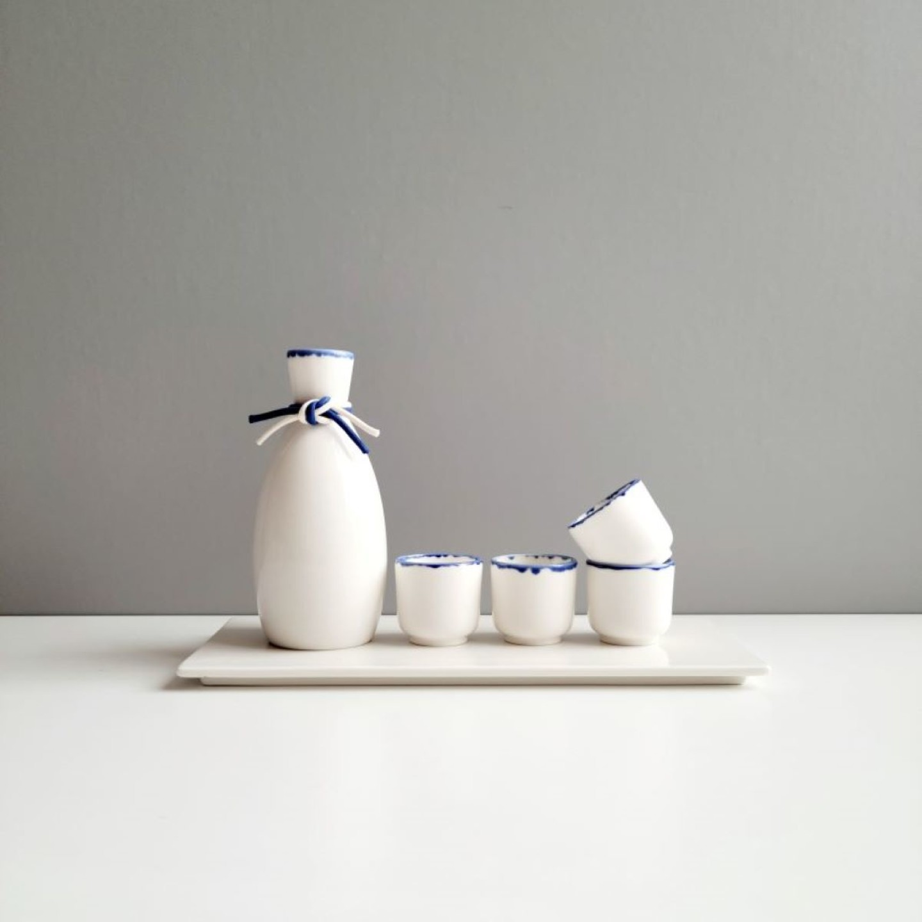
CONTENTS
1. 팀원 소개
2. 주제 소개
주제 소개 및 선정이유
3. 구현 과정
구현 과정
데이터 수집 및 전처리
4. 데이터 분석과정
유사도 분석 기법
사용자 기반 협업 필터링
아이템 기반 협업 필터링
5. 결과
웹페이지 기능 설명
酒도 : 술의 길 시연

Slide 3
이은솔
프로젝트 총괄, 데이터 분석, , 프론트엔드, 백엔드
구자룡
데이터 수집, 데이터 분석 , 발표
박상희
팀원 소개
데이터 수집, 데이터 분석
박진수
데이터 분석, 백엔드
심유현
데이터 분석, 프론트엔드, 백엔드

Slide 4



Slide 5
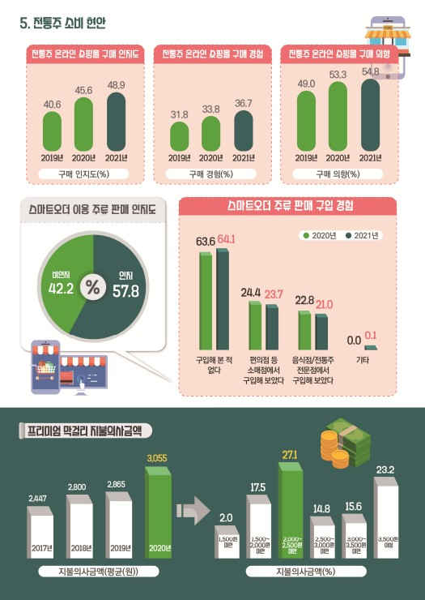
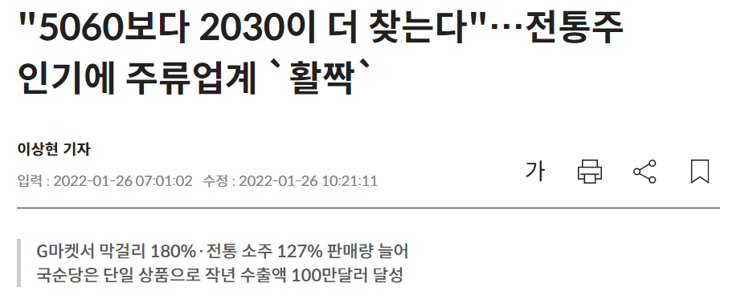
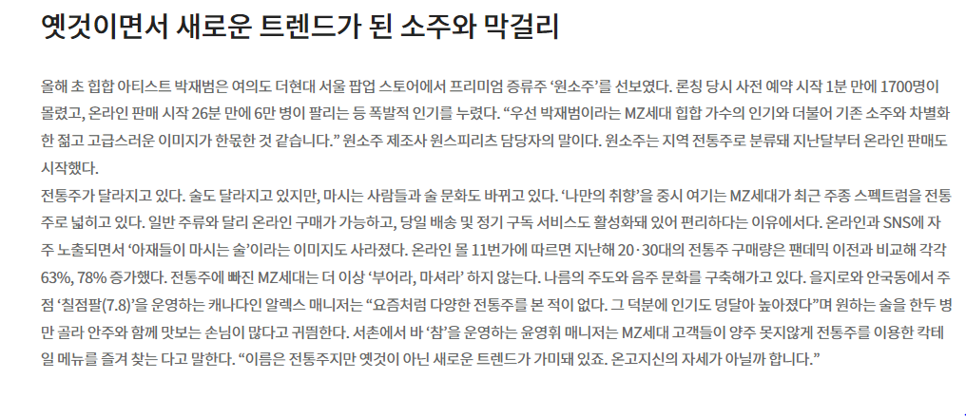
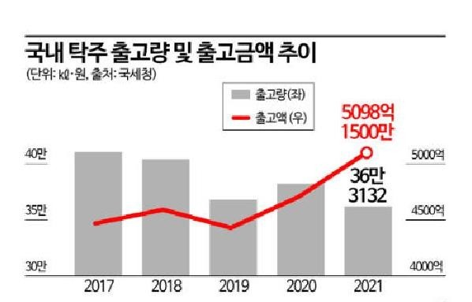
주제 선정이유
5

Slide 6

구현 과정

Slide 7
구현 과정
데이터 수집
설문조사 데이터 KNN사용
(유사 전통주 도출)
유사도 분석
데이터 전처리
테스트 및 최종 확인
웹 페이지 구현 및 서버 연결
아이템 기반 협업 필터링 구현
사용자 기반 협업 필터링 구현

Slide 8



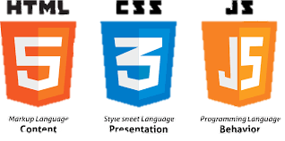

개발 환경
운영체제(os)
개발 언어
IDE
사용 모듈

Slide 9
한국농수산식품유통공사
전통주 전체 데이터
전통주 양조장 데이터
데이터 수집
술담화 사이트
각 전통주에 대한 데이터 크롤링
- 맛(신맛, 단맛, 바디감, 탄산), 주종, 가격, 도수, 보관방법,
유통기한, 어울리는 안주, 맛 설명, 이미지
설문조사
구글 폼, 대면 설문조사 실행

Slide 10
전통주 전체 데이터
- 중복된 술 삭제
- 잘못된 데이터 수정
양조장 데이터
- 누락된 양조장 데이터 추가
- 양조장의 연락처, 홈페이지 주소 추가
데이터 전처리
술담화 크롤링 데이터
- 단위통일
- 술담화 DB 이미지, 가격, 설명, 태그 칼럼 추가
- 맛, 도수, 가격 MinMaxScaler 적용
- 주종 필터링
설문조사 데이터
- 주종, 성별, 연령 필터링
- 1, 2차 설문조사 취합
- 설문조사 데이터 수치화

Slide 11
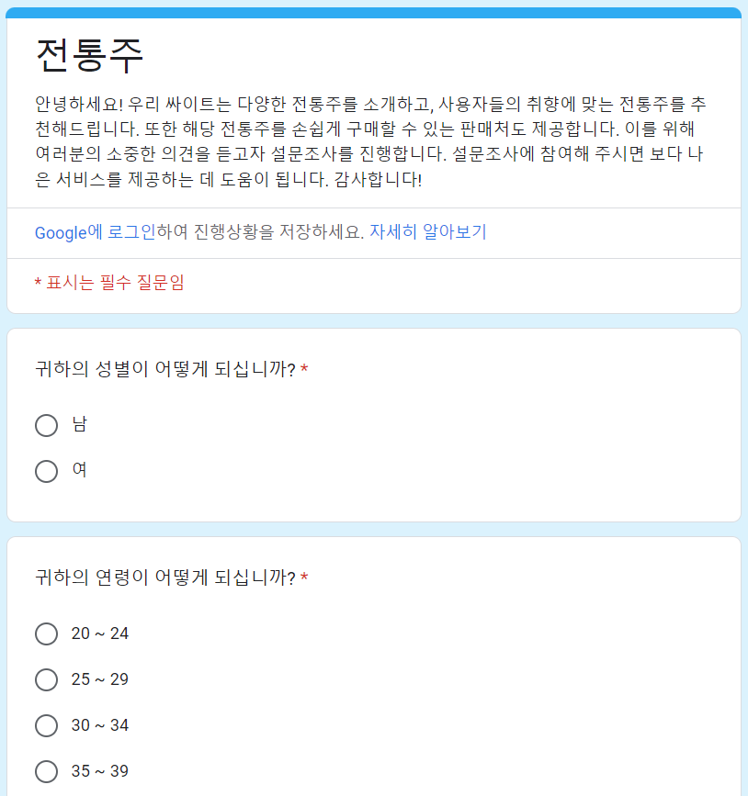
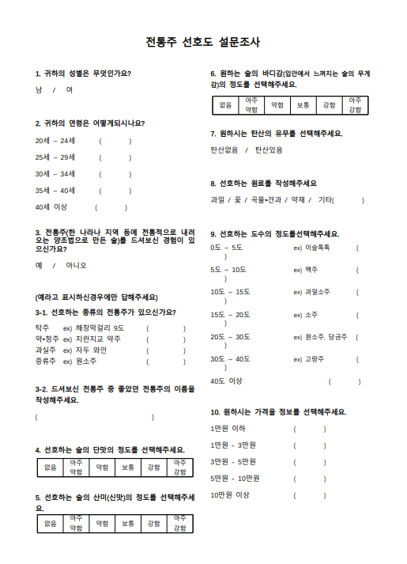
1. 온라인 1차 설문조사 진행
설문 응답자의 피드백 수용
- 설문조사의 목적이 모르겠다.
- 선택지 기준이 명확하지 않다.
- 전통주에 관심있는 사람이 많지 않다.
- 자체적으로 실시한 설문조사의 대상 부족
2. 1차 설문에 대한 멘토링
2차 설문에 대한 제안서 작성
선택지에 예시를 통해 기준 제시
어떤 데이터가 필요한지 명확히 정하고 질문지 선정
3. 온라인 2차 설문조사 진행
대면 설문조사 동의자에게 설문조사 진행
- 93 명의 대면 설문 수집
구글 폼을 통한 온라인 설문조사 진행
- 270 명의 비대면 설문 수집

Slide 12
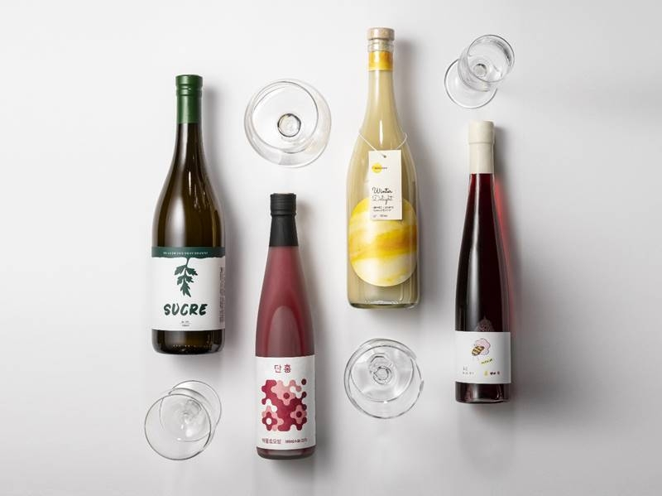
데이터 분석과정

Slide 13
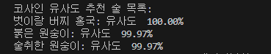
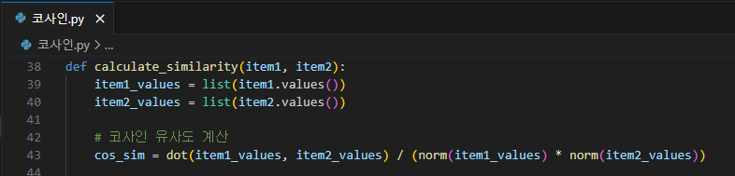
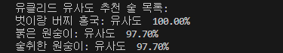
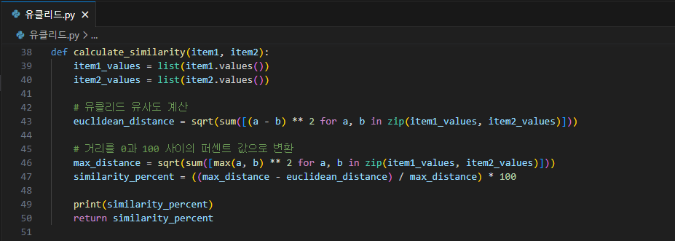
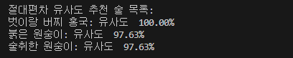
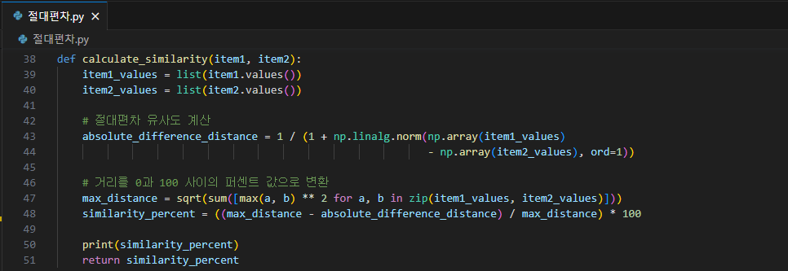
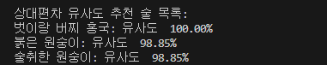
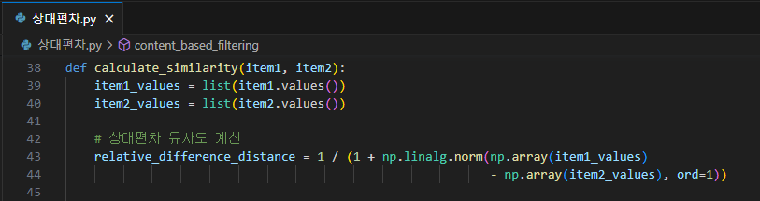
여러 유사도 측정 방법 선택
입력 기준 : {"survey_taste_sweet": 3, "survey_taste_sour": 2, "survey_taste_body": 4, "survey_alcohole": 12, "survey_price": 12000}

Slide 14
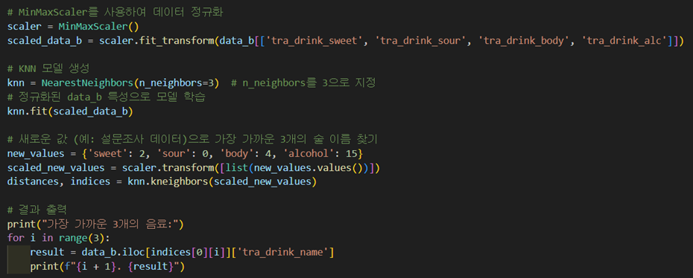
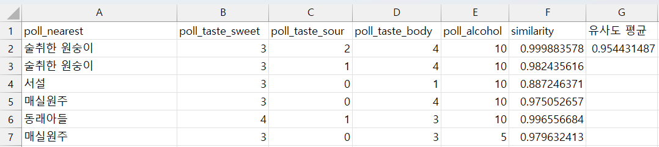
평가 데이터 준비

Slide 15
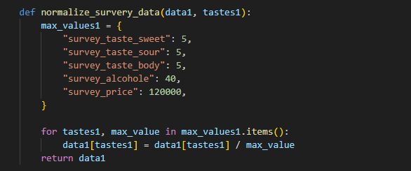
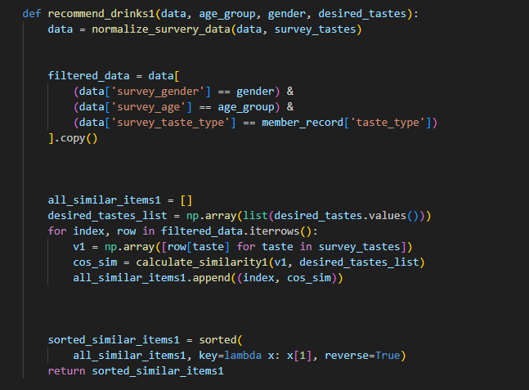
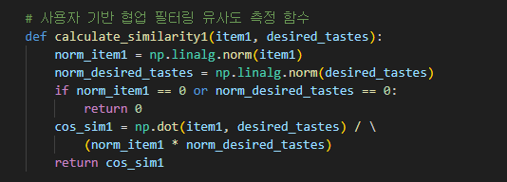
사용자 기반 추천 알고리즘
성별, 연령 그룹, 맛 유형에 따라 필터링
코사인 유사도 측정
酒BTI 입력값으로 사용자 기반 협업 필터링 구현

Slide 16
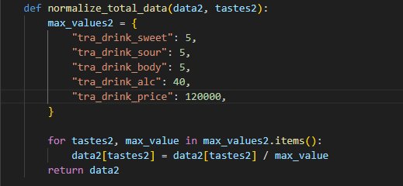
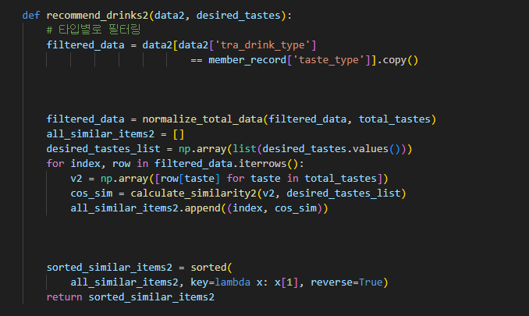
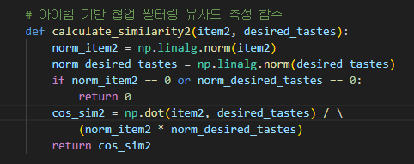
아이템 기반 추천 알고리즘
酒BTI 입력값으로 아이템 기반 협업 필터링 구현
코사인 유사도 측정

Slide 17
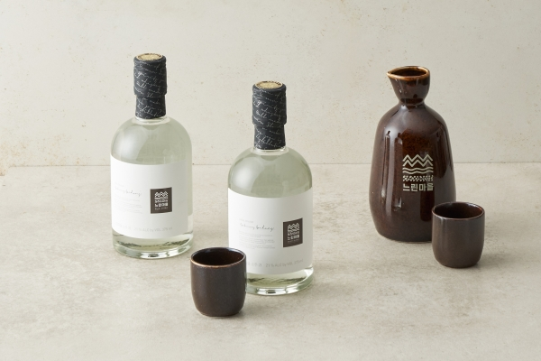
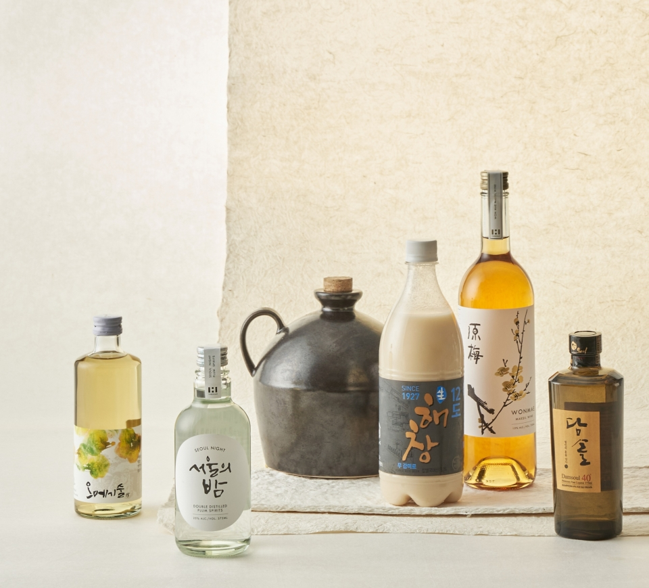
결과화면

Slide 18
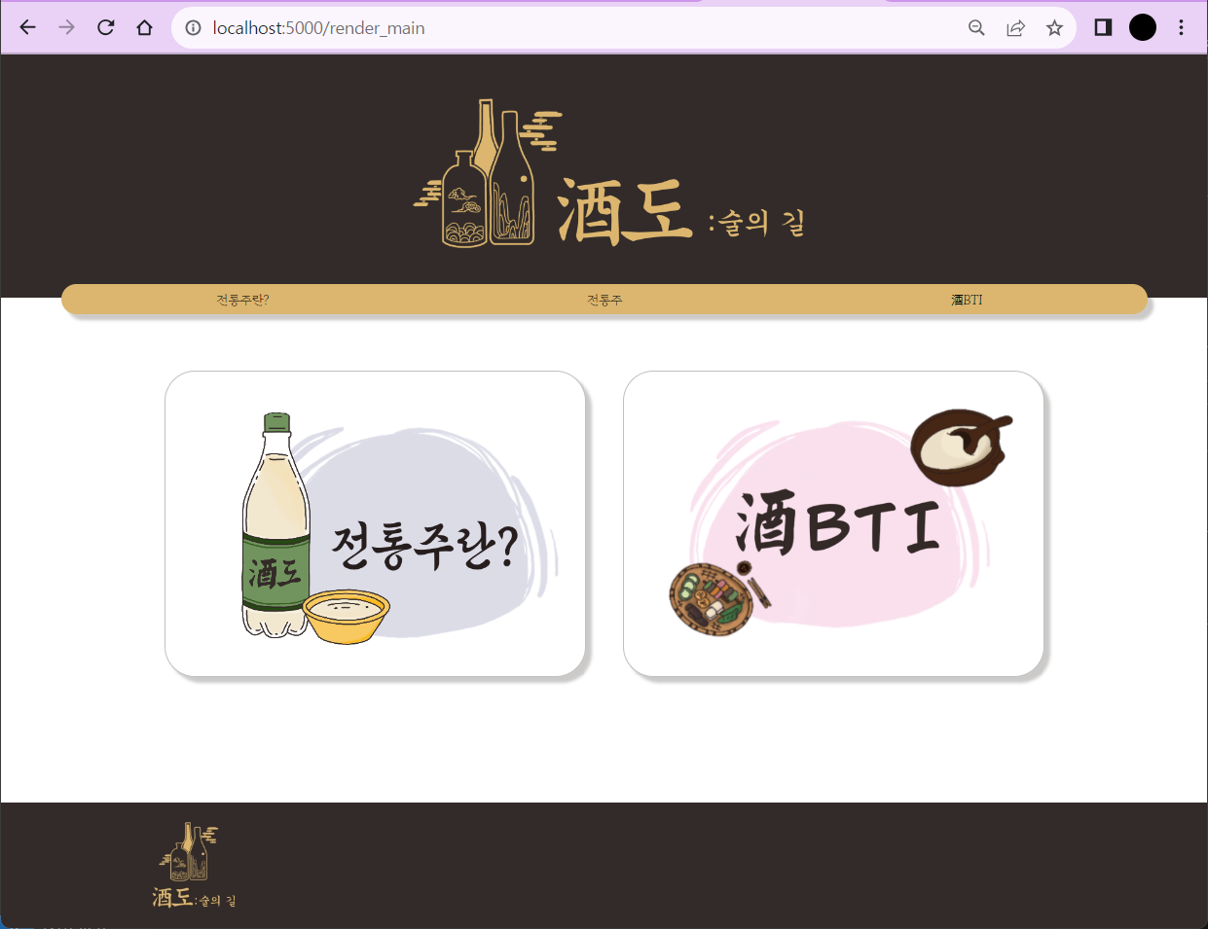
酒도 : 술의 길
(main.html)
전통주에 대한 기본적인 개요와 설명을 소개
전통주 추천 서비스
전통주 정보 데이터를
정보 카드 형식으로 소개

Slide 19
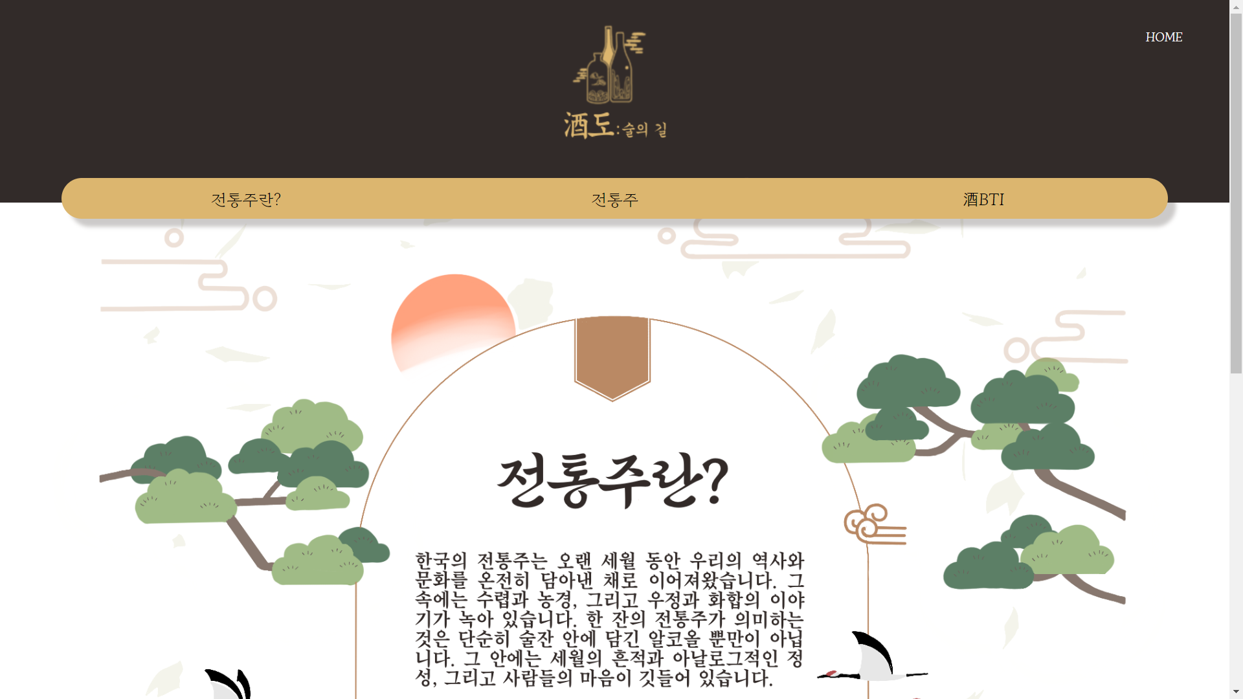
전통주란?
(kor_drink.html)

Slide 20
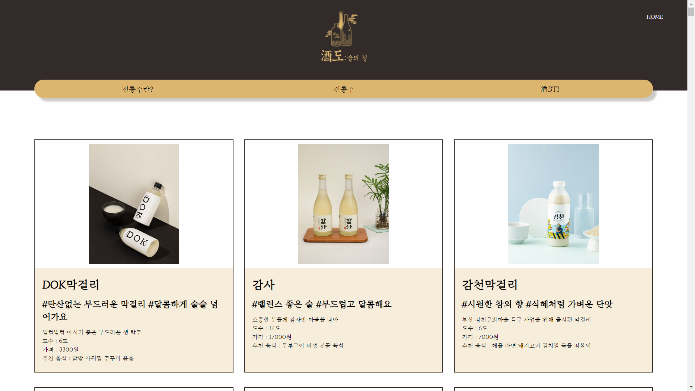
전통주
(kor_drink_type.html)

Slide 21
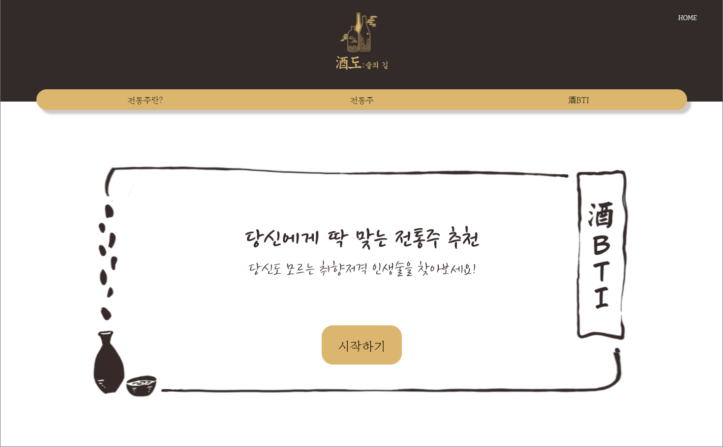
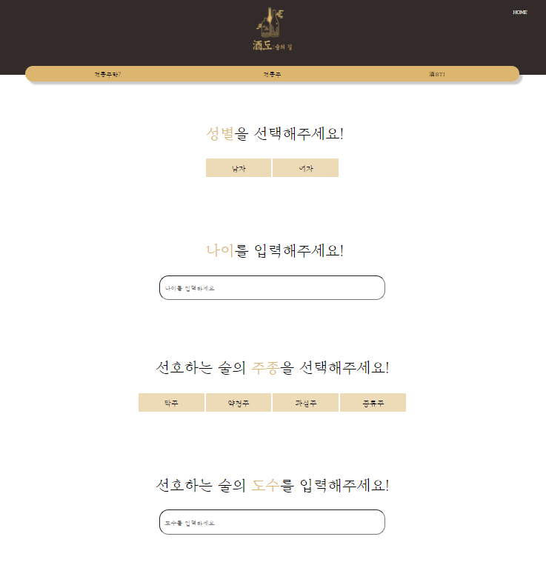
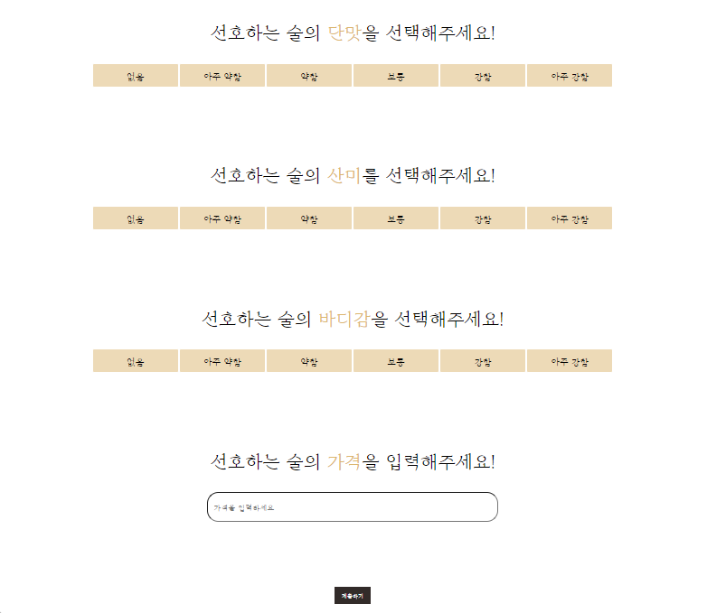
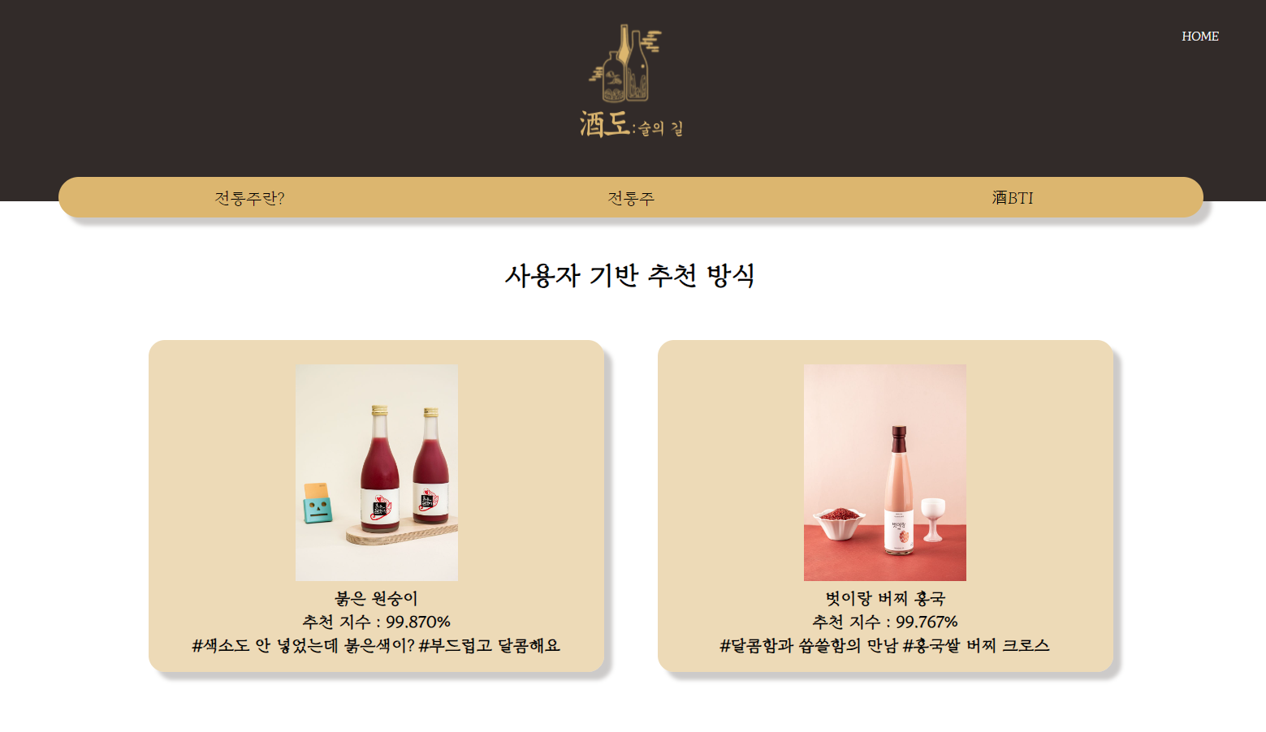
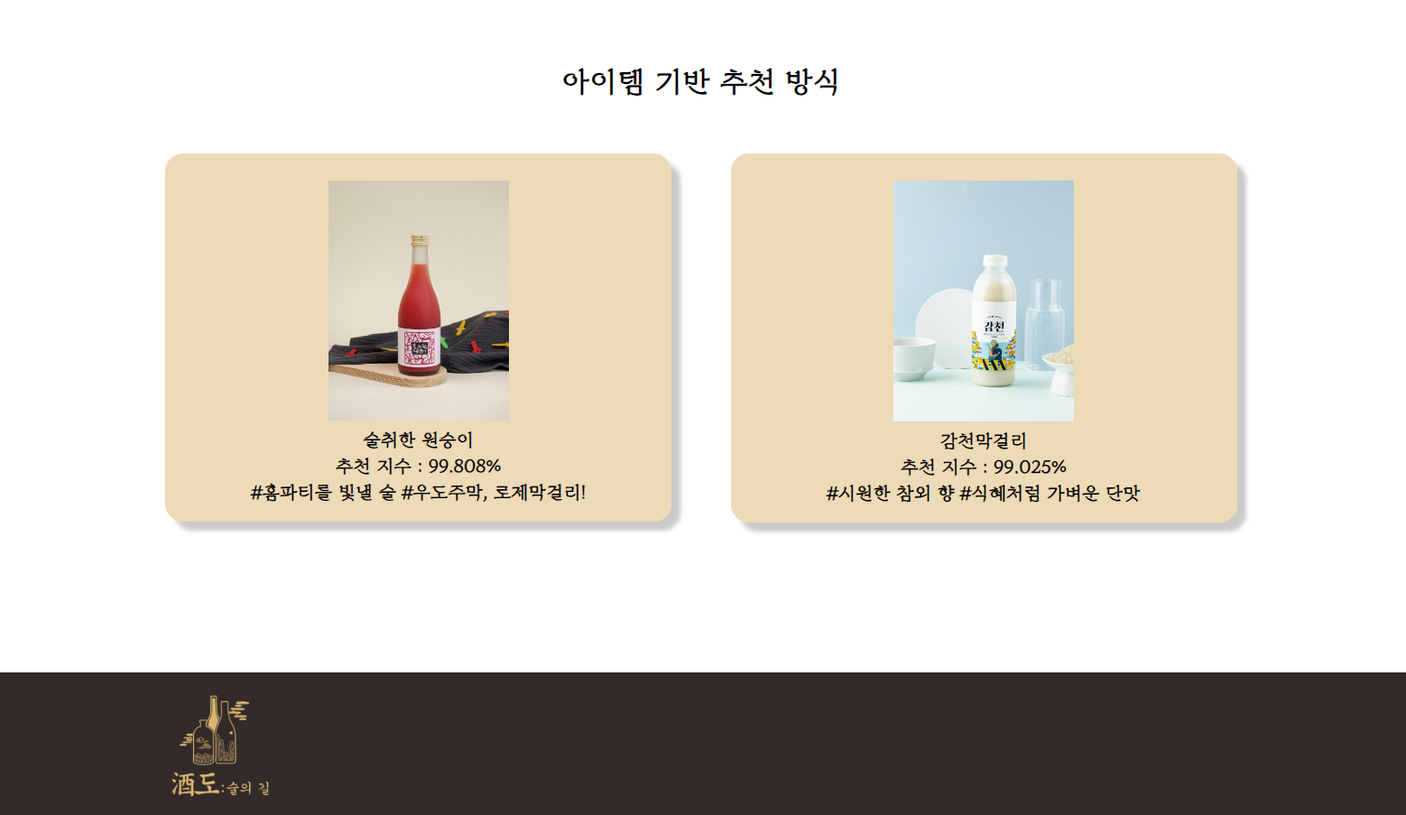
酒BTI
(kor_drink_BTI_intro.html)
(kor_drink_BTI_total.html)
(kor_drink_BTI_result.html)

Slide 22
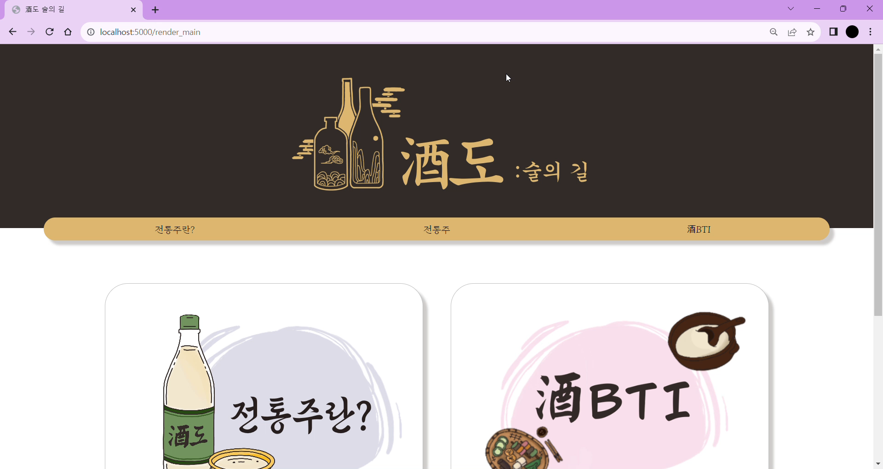
酒도 : 술의 길 시연영상

Slide 23

감사합니다
광주인공지능사관학교 클라우드과정 I들

